Slide 1
Il minore autore di reato Introduzione – il d.P.R. 448/1988
Corso di alta formazione sull’esecuzione penale
Università Bicocca - 7 febbraio 2020
Docente Melissa Miedico

Slide 2
Il diritto penale minorile
Dati
I principi e le regole essenziali
L’esecuzione penale: le linee della riforma dell’ottobre 2018.
Il d.lgs. 2/10/2018 – Disciplina dell’esecuzione delle pene nei confronti dei condannati minorenni, in attuazione della delega di cui all’art. 1, commi 82, 83 e 85 lettera p) della legge 23 giugno 2017, n. 103

Slide 3
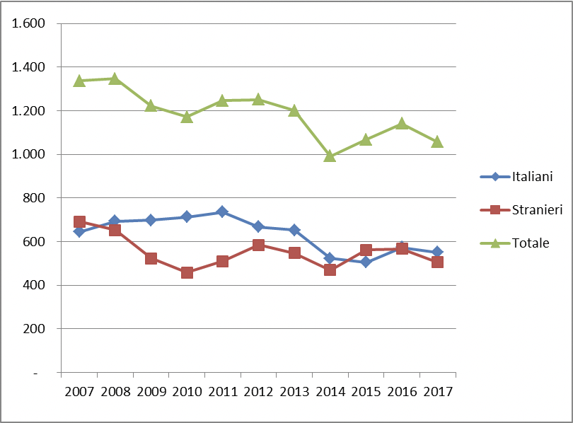
Ingressi negli istituti penali minorili - flussi 2007/2017

Slide 4
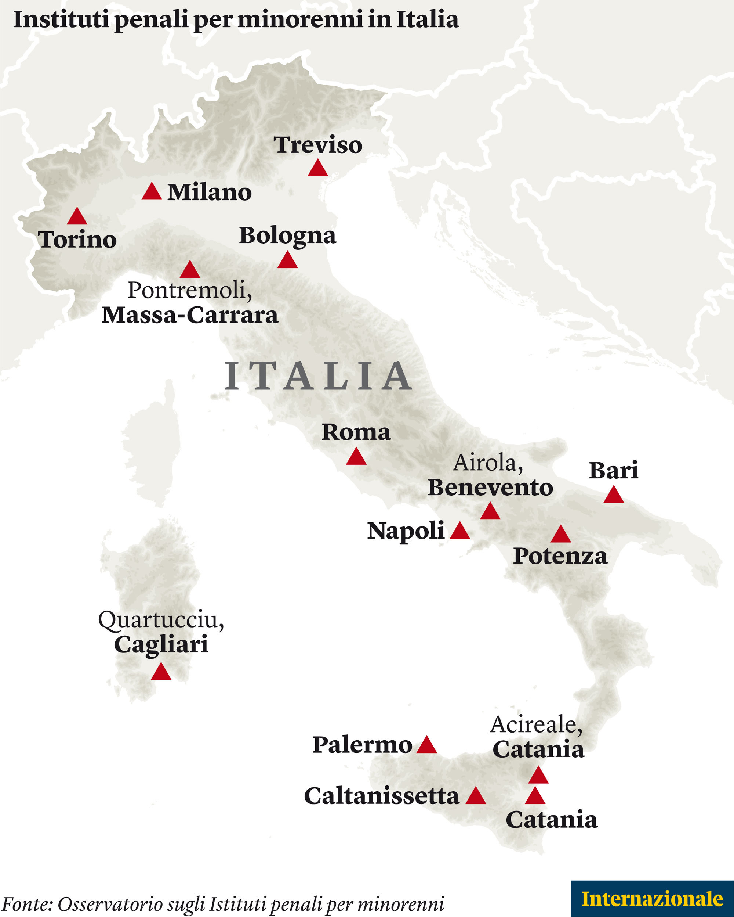
Istituti penali minorili in Italia (non risultano qui Firenze, Catanzaro) Unico solo femminile: Pontremoli

Slide 5
Ingressi e presenze negli istituti penali minorili – 2019 (*) solo femminile (**) con sezione femminile
ISTITUTI PENALI PER I MINORENNI
Ingressi e presenze negli Istituti penali per i minorenni nell’anno 2019, per sede. Situazione al 15 gennaio 2019.
IPM | Ingresso stabile (compresi trasferimenti tra IPM) | Presenza media giornaliera | Presenti al 15 gennaio 2019
Torino | 5 | 37,3 | 37
Pontremoli (MS) (*) | 3 | 16,9 | 16
Milano | 11 | 37,3 | 37
Treviso | 4 | 15,7 | 15
Bologna | 6 | 23,1 | 25
Firenze | 5 | 12,2 | 12
Roma (**) | 8 | 56,8 | 55
Nisida (NA) (**) | 4 | 62,2 | 60
Airola (BN) | 1 | 30,2 | 30
Bari | 2 | 23,7 | 21
Potenza | 1 | 10,7 | 11
Catanzaro | 3 | 24,0 | 24
Palermo | 1 | 22,6 | 21
Catania | 9 | 34,5 | 37
Acireale (CT) | 2 | 18,0 | 18
Caltanissetta | 0 | 10,3 | 10
Quartucciu (CA) | 0 | 11,0 | 11
Totale | 65 | 446,4 | 440

Slide 6
Presenze negli istituti penali minorili al 15 gennaio 2019
Tabella 27 - Detenuti presenti negli IPM alla data del 15 gennaio 2019, secondo la sede dell'IPM e l'età.
IPM | Minorenni |  | Giovani adulti |  | Totale
 | 14-15 anni | 16-17 anni | 18-20 anni | 21-24 anni
Torino | 1 | 14 | 15 | 7 | 37
Pontremoli (MS) (*) | 4 | 6 | 5 | 1 | 16
Milano | 7 | 10 | 20 | 0 | 37
Treviso | 1 | 6 | 7 | 1 | 15
Bologna | 0 | 9 | 14 | 2 | 25
Firenze | 2 | 2 | 7 | 1 | 12
Roma (**) | 8 | 21 | 22 | 4 | 55
Nisida (NA) (**) | 3 | 20 | 26 | 11 | 60
Airola (BN) | 0 | 6 | 20 | 4 | 30
Bari | 2 | 7 | 11 | 1 | 21
Potenza | 0 | 1 | 8 | 2 | 11
Catanzaro | 2 | 9 | 6 | 7 | 24
Palermo | 0 | 5 | 14 | 2 | 21
Catania | 0 | 12 | 23 | 2 | 37
Acireale (CT) | 0 | 5 | 2 | 11 | 18
Caltanissetta | 0 | 2 | 6 | 2 | 10
Quartucciu (CA) | 0 | 5 | 6 | 0 | 11
Totale | 30 | 140 | 212 | 58 | 440

Slide 7
Reati commessi dai minorenni presenti negli istituti penitenziari minorili– Dipartimento Giust. minorile 2018
 | totale | italiani | femmine
Contro la persona | 428 | 275 | 15 | In prevalenza lesioni volontarie – 11 omicidi dolosi consumati 36 violenze sessuali
Contro la famiglia | 38 | 7 | 1 | Soprattutto maltrattamenti
Contro il patrimonio | 1403 | 627 | 171 | Soprattutto furti e rapine, seguiti da estorsioni e ricettazioni
Contro l’incolumità pubblica | 220 | 63 | 5 | Quasi esclusivamente spaccio di stupefacenti
Contro la fede pubblica | 27 | 22 | 7 | falsità
Contro lo Stato, altre istituzioni e ordine pubblico | 84 | 24 | 1 | Quasi esclusivamente violenze e resistenze a P.U.
Altri delitti | 77 | 7 | 3 | Quasi esclusivamente delitti connessi all’uso di armi
Totale delitti | 2277 | 1374 | 203

Slide 8
Detenuti adulti presenti negli istituti penitenziari in Italia (adulti) - 28 febbraio 2019
Regione di detenzione | Numero Istituti | Capienza Regolamentare (*) | Detenuti Presenti |  | di cui Stranieri | Detenuti presenti in semilibertà (**)
 |  |  | Totale | Donne |  | Totale | Stranieri
ABRUZZO | 8 | 1.627 | 1.979 | 104 | 345 | 15 | 1
BASILICATA | 3 | 413 | 495 | 19 | 62 | 1 | 0
CALABRIA | 12 | 2.734 | 2.931 | 58 | 680 | 24 | 0
CAMPANIA | 15 | 6.138 | 7.795 | 392 | 1.001 | 200 | 3
EMILIA ROMAGNA | 10 | 2.805 | 3.621 | 160 | 1.872 | 64 | 26
FRIULI VENEZIA GIULIA | 5 | 480 | 666 | 25 | 283 | 19 | 5
LAZIO | 14 | 5.258 | 6.583 | 451 | 2.594 | 65 | 8
LIGURIA | 6 | 1.128 | 1.487 | 79 | 800 | 26 | 5
LOMBARDIA | 18 | 6.198 | 8.605 | 444 | 3.730 | 96 | 17
MARCHE | 7 | 897 | 936 | 20 | 313 | 21 | 0
MOLISE | 3 | 270 | 380 | 0 | 122 | 5 | 2
PIEMONTE | 13 | 3.976 | 4.513 | 167 | 2.051 | 67 | 26
PUGLIA | 11 | 2.319 | 3.736 | 150 | 491 | 75 | 2
SARDEGNA | 10 | 2.706 | 2.145 | 36 | 683 | 33 | 0
SICILIA | 23 | 6.493 | 6.508 | 174 | 1.108 | 107 | 4
TOSCANA | 16 | 3.146 | 3.428 | 103 | 1.732 | 96 | 26
TRENTINO ALTO ADIGE | 2 | 506 | 379 | 19 | 258 | 10 | 5
UMBRIA | 4 | 1.329 | 1.430 | 79 | 580 | 9 | 1
VALLE D'AOSTA | 1 | 181 | 234 | 0 | 160 | 0 | 0
VENETO | 9 | 1.918 | 2.497 | 143 | 1.460 | 24 | 6
Totale nazionale | 190 | 50.522 | 60.348 | 2.623 | 20.325 | 957 | 137

Slide 9
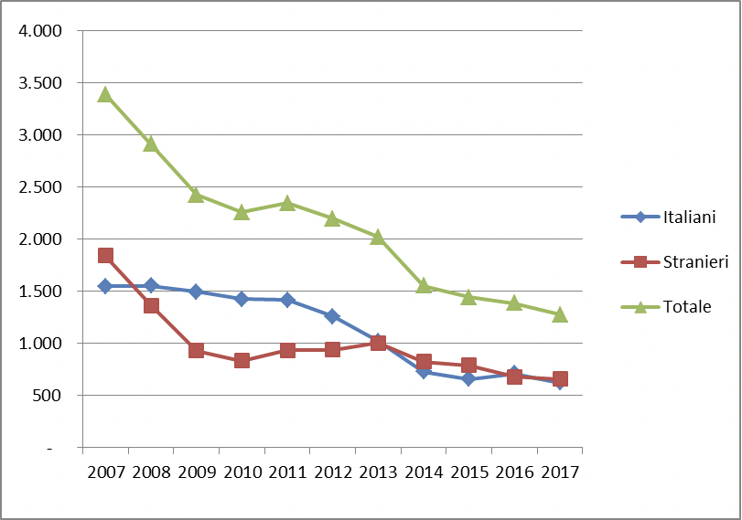
Minori nei CPA – flussi 2007/2017

Slide 10
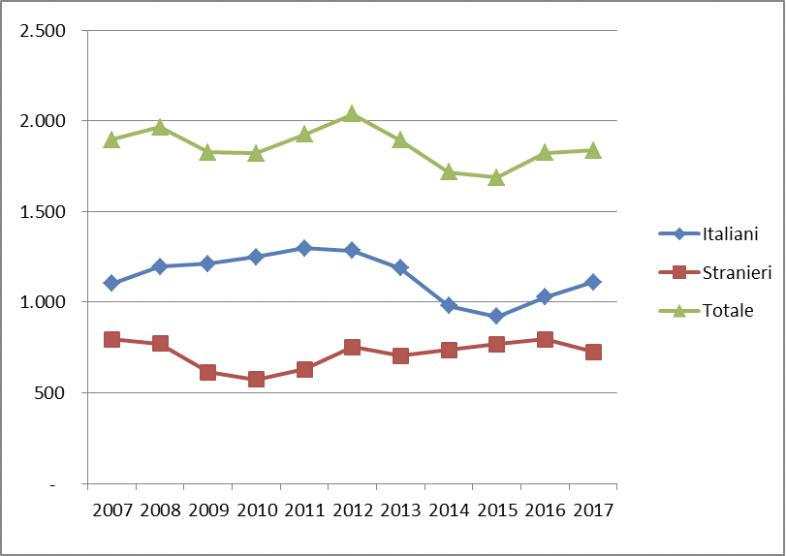
Minori in comunità – flussi 2007/2017

Slide 11
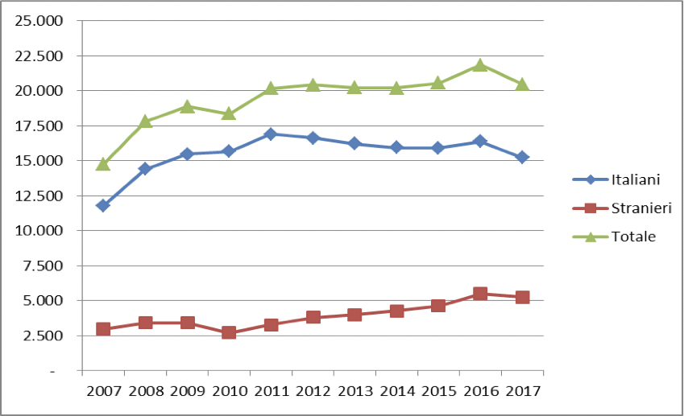
Minorenni in carico agli Uffici di sevizio sociale 2007 - 2017
Grafico 1 – Minorenni e giovani adulti in carico agli Uffici di servizio sociale per i minorenni negli anni dal 2007 al 2017 secondo la nazionalità.

Slide 12
Il diritto penale minorile. Le origini
Il codice Rocco (l’imputabilità art. 97 e 98 c.p.)
Art. 97 c.p. infraquattordicenne: non imputabilità – se pericoloso: misure di sicurezza (art. 224 c.p.)
Art. 98 c.p. infradiciottenne: necessario accertamento capacità/maturità
Il R.d. 1404 del 1934 che istituisce i Tribunali per i Minorennni (modificata con l. 888/1956) (la competenza amministrativa art. 25 del d.P.R. 1404 (per manifeste prove di irregolarità della condotta o del carattere: affidamento del minore al servizio; collocamento in comunità)
La Costituzione: artt. 2, 3, 25, 27, 31 Cost.

Slide 13
Il diritto penale minorile Fonti internazionali e principi generali
Convenzione Europea per la salvaguardia dei diritti dell’uomo e delle libertà fondamentali del 1950
Detenzione del minore e giusto processo
Patto internazionale sui diritti civili e politici del 1966
Adeguatezza e finalizzazione educativa
Regole minime per l’amministrazione della giustizia minorile del 1985
Differenziazione
Diritti autonomi del minore
14 anni limite minimo per responsabilità penale
Specializzazione degli organi minorili e specifica qualificazione, aggiornamento
Finalità educative DEL PROCESSO e protezione del minore DAL PROCESSO
Processo come occasione educativa
Garanzie formali (giusto processo, difensore, assistenza dei genitori o tutore che devono poter partecipare al processo, salvo che si decida di escluderli nell’esclusivo interesse del minore)
Residualità della detenzione (anche nella forma cautelare)
R (87) 20 del Consiglio d’Europa del 1987
Fuoriuscita dal circuito giudiziario
Ricomposizione del conflitto con strumenti alternativi che possano evitare la presa in carico del sistema della giustizia minorile e le conseguenze che da essa derivano

Slide 14
Il diritto penale minorile Il d.P.R. 448/1988
Art. 1 principio di sussidiarietà (c.p.p. solo ove qui non previsto) e principio di adeguatezza applicativa (alla personalità e alle esigenze educative del minore).
Escluse deroghe alla competenza del Tribunale dei Minorenni in caso di connessione rispetto a procedimenti contro coimputati maggiorenni
Peculiarità del processo minorile: finalità educative del processo, processo specializzato, centralità del minore, accertamenti specifici sulla personalità del minore (art. 9 d.P.R. 448/1988), individualizzazione e flessibilità, il divieto di esercizio dell’azione civile nel processo penale minorile, la (frequente) rinuncia alla applicazione della sanzione penale, l’assistenza al minore con gli esercenti la potestà genitoriale

Slide 15
Diritto penale minorile Processo specializzato
Giudice: giudici togati e onorari
Formazione e aggiornamento
G.I.P. è organo monocratico
Tribunale per i Minorenni giudica sempre in composizione collegiale sia che svolga funzioni di G.u.p. (presidente togato, 2 componenti laici) che di giudice del dibattimento (4 membri: 2 togati e 2 componenti laici individuati in appositi elenchi e nominati dal C.S.M.)
Il Tribunale per i Minorenni svolge la funzione di giudice del riesame, di giudice dell’esecuzione e di Tribunale di sorveglianza
La competenza del Tribunale per i Minorenni e del magistrato di Sorveglianza cessa al 25 anno di età (art. 3 d.P.R. 448/1988)
PM: autonomo ufficio distrettuale presso il TM
Polizia giudiziaria: sezione specializzata presso la Procura della Repubblica presso il Tribunale dei Minorenni – specifica competenza e preparazione
Difensori: si auspica speciale preparazione del difensore di fiducia la cui scelta però è lasciata all’imputato; difensori d’ufficio sono individuati in un apposito elenco (art. 11 d.P.R. 448/1988)

Slide 16
Diritto penale minorile Processo come parte del progetto educativo.
Minore: il processo non è contro di lui…. l’idea è che si svolga con lui e per lui.
Art. 9 d.P.R: 448/1988 gli accertamenti sulla personalità dell’imputato
Artt. 12 e 13 d.P.R. 448/1988 l’assistenza psicologica ed affettiva, il divieto di pubblicazione di notizie e immagini dell’imputato
Il ruolo di assistenza dei genitori (segue)

Slide 17
Diritto penale minorile Il ruolo degli esercenti la potestà genitoriale
Esercenti la potestà genitoriale: obblighi di assistenza, diritto alla partecipazione agli atti del procedimento e all’informazione, obblighi processuali di custodia e vigilanza (v. permanenza in casa), prerogative di impulso processuale.
Necessario avviso agli esercenti la potestà genitoriale, nullità in caso di mancato avviso dell’informazione di garanzia e del decreto di fissazione dell’udienza.

Slide 18
Diritto penale minorile I servizi minorili
Intervento dei servizi: obbligatorio in ogni stato e grado del procedimento (art. 6 d.P.R. 448/1988)
I servizi minorili giudiziari: dovere di intervento, di sostegno e assistenza durante le misure cautelari. Collaborazione in caso di permanenza in casa anche con gli esercenti la responsabilità genitoriale. Ruolo essenziale nella sospensione del processo e messa alla prova
I servizi locali minorili: assistenza extra-processuale

Slide 19
Diritto penale minorile Il difensore
Corretta difesa tecnica, con uso di tutti gli specifici strumenti e istituti previsti in ambito minorile
Estrema vulnerabilità del soggetto rappresentato il quale non è in grado di disporre in modo appropriato e pieno degli strumenti caratteristici dell’autodifesa
Il procedimento esalta il ruolo della difesa tecnica del professionista, che per alcuni versi si avvicina all’assistenza e alla consulenza
Art. 15 comma 2 d.lgs. 272/1989 svolgimento non saltuario della professione innanzi agli organi giudiziari specializzati, valevole auspicabilmente anche per il difensore di fiducia rispetto al quale non ci sono norme ad hoc

Slide 20
C. cost. 168/1994
Dall’art. 31 della Costituzione, che prevede una speciale protezione per l'infanzia e la gioventù e favorisce gli istituti necessari a tale scopo, deriva l'incompatibilità della previsione dell'ergastolo per gli infradiciottenni, perché accomuna, per tale particolare istituto di indubbia gravità, nel medesimo contesto punitivo tutti i soggetti, senza tener conto della particolare condizione minorile. Quest'ultima condizione - come già sottolineato nella sentenza n. 140 del 1993, ove si auspicava un intervento del legislatore sul punto della comminatoria della pena dell'ergastolo anche per il minore - esige "di diversificare il più possibile il trattamento del minore dalla disciplina punitiva generale". Ebbene, questa diversificazione, imposta dall'art. 31 Cost., letto anche alla luce degli obblighi enunciati nelle ricordate convenzioni internazionali, le quali impegnano gli Stati nel senso della particolare protezione dei minorenni, fa assumere all'art. 27, terzo comma, della Costituzione, relativamente a questi ultimi, un significato distinto da quello che, come si è visto nel punto precedente, è riferibile alla generalità dei soggetti quanto alla funzione rieducativa della pena. Questa funzione - data la particolare attenzione che deve essere riservata, in ossequio all'art. 31 della Costituzione, ai problemi educativi dei giovani - per i soggetti minori di età è da considerarsi, se non esclusiva, certamente preminente, per cui si manifesta un insanabile contrasto fra essa e le norme denunciate - e cioè l'art. 17 del codice penale, che elenca fra le pene che accedono ai reati quella dell'ergastolo, e l'art. 22 del codice stesso che caratterizza questa pena con la perpetuità - riferendosi entrambi alla generalità dei soggetti, senza escludere i minori.

Slide 21
La pena per i minorenni – Corte costituzionale
La pena deve rispondere a caratteri marcatamente educativi
Il carcere è extrema ratio dato che sconvolge al massimo l’armonico sviluppo di una personalità adolescenziale
Gli istituti devono essere applicati sulla base di valutazioni individualizzate che permettano di adeguare la risposta sanzionatoria alle specifiche esigenze del minore

Slide 22
Interventi della Corte costituzionale in materia di preclusioni
Diversi interventi della Corte costituzionale avevano inciso su alcuni automatismi. Escluse preclusioni anche per i minorenni nei seguenti casi:
in relazione al divieto di disporre di misure alternative in caso di condanna a pena detentiva derivante dalla conversione conseguente alla violazione di prescrizioni inerenti a sanzioni sostitutive (C.cost. 109/97)
Esclusa la preclusione biennale alla fruizione dei permessi premio (C. cost. 403/97)
Esclusa l’operatività di alcune condizioni ostative all’adozione delle sanzioni sostitutive ex art. 59 l. 689/1981 (C. cost. 16/1998)
Esclusa la necessità di espiare una determinata quota di pena (metà) ai fini della fruizione dei permessi premio ai sensi dell’art. 30 comma 4 lett. c) ord. pen. per i condannati per i particolari delitti di cui all’art. 4 bis ord. pen. (C. cost. 450/1998)
Esclusa la preclusione di cui all comma 2 dell’art. 58 quater ord.pen. (C. cost. 436/1999)
Esclusa preclusione di cui all’art 656 comma 9 lett. a) c.p.p. (C.cost. 90/2017)

Slide 23
c. cost. n. 76 - 8 marzo 2017
Illegittimità costituzionale dell’art. 47 quinquies comma 1 bis ord pen. nella parte in cui esclude l’applicazione della detenzione domiciliare speciale per le madri condannate per taluno dei delitti indicati nell’art. 4 bis ord. pen.
Il criterio del best interest del minore non deve essere inteso come principio tiranno ma deve essere oggetto di bilanciamento. Tale bilanciamento non deve avvenire in modo automatico e acritico ma attraverso una valutazione del caso concreto, senza automatismi

Slide 24
C. cost. n. 90 – 22 febbraio 2017
Dichiarata l’illegittimità costituzionale dell’art. 656 comma 9 c.p.p. nella parte in cui non consentiva la sospensione dell’esecuzione della pena detentiva nei confronti di minorenni condannati per i delitti indicati dalla medesima norma
Si sottolinea qui l’esigenza di una attenta individualizzazione e flessibilità del trattamento, che deve fondarsi su prognosi fortemente individualizzate
Il divieto generalizzato contrasta con il principio costituzionale della tutela del minore e della sua rieducazione

Slide 25
Esecuzione penale minorile Le speranze di una incisiva ed organica riforma Il d. lgs. 121 del 2018
legge delega 103/2017 e l’idea di una riforma organica
Il cambio di rotta
Il mancato esercizio della delega rispetto all’ampliamento dei criteri di accesso alle misure alternative alla detenzione e all’eliminazione di ogni automatismo e preclusione per la concessione o al revoca dei benefici penitenziari

Slide 26
Esecuzione penale d.lgs. 121/2018 i principi
Sottosistema autonomo e specifico
Importante: si applica la disciplina del decreto ai minori, salvo i casi di lacune che andranno colmate con la disciplina prevista per gli adulti (rivoluzione copernicana!)
Centralità dell’obiettivo della giustizia riparativa e della mediazione con le vittime di reato (art. 1 comma 2)
L’adesione del minore al progetto educativo; l’educazione (più che rieducazione) del minore che è soggetto in formazione, in conformità a quanto affermato dalla Corte cost. 168/1994 in tema di ergastolo e minorenni

Slide 27
Esecuzione penale esterna artt. 2 ss. d.lgs. 121/2018 Le misure penali di comunità
Affidamento in prova al servizio sociale (art. 4 , pene fino a 4 anni)
Affidamento in prova con detenzione domiciliare (art. 5)
Detenzione domiciliare (art. 6, pena non superiore a tre anni)
Semilibertà (art. 7, espiato almeno 1/3 della pena, più ricco catalogo di attività esterna)
Affidamento in prova in casi particolari
Competenza il TS specializzato
Requisiti: idoneità del beneficio; risultati osservazione e valutazione della personalità effettuata dall’Ufficio di servizio sociale per i minorenni (USSM); necessario programma di intervento educativo; criterio del minimo sacrificio necessario; durata pari alla pena; informazioni sulla vita, famiglia ecc.; USSM ruolo proattivo nel favorire l’accesso alle misure esterne
Alternativa in caso di inopportunità di applicazione della misura di comunità; collocamento del minorenne in comunità pubbliche o del privato sociale
Prescrizioni (art. 3)
Adozione, sostituzione e revoca delle misure di comunità (art. 8)- possibile applicazione provvisoria da parte del MS
L’affidamento in casi particolari per condannati tossicodipendenti non è espressamente regolato: si applica la disciplina degli adulti
L’esecuzione: competenza MS Minorenni del luogo dove la misura deve essere eseguita

Slide 28
Le preclusioni
La delega e l’esclusione di qualsiasi preclusione
Il ripensamento: permane la preclusione: art. 2 comma 3 d.lgs.
Il richiamo all’art. 4 bis con due peculiarità:
Si applica alla concessione delle misure penali di comunità, dei permessi premio e per l’assegnazione al lavoro all’esterno
Riguarda unicamente la previsione dell’art. 4 bis comma 1 e 1 bis ord.pen.

Slide 29
La sopravvenienza di nuovi titoli esecutivi art. 10 d.lgs. 121/2018
Attenzione: non si applica l’art. 665 comma 4 ord.pen. che prevede la prevalenza del regime applicabile alla sentenza divenuta irrevocabile per ultima
Pene concorrenti per fatti commessi da minorenni e per reati compiuti da maggiorenni
Si apre una sorta di verifica: il PM sospende l’ordine di esecuzione e trasmette gli atti al magistrato di sorveglianza per i minorenni che valuta (sulla base di ragioni di sicurezza) se possa proseguire l’esecuzione secondo le modalità previste per i minorenni in base al percorso educativo in atto e alla gravità dei fatti oggetto di cumulo
Avverso la decisione è ammesso reclamo ai sensi dell’art. 69 bis ord.pen. entro 10 gg al TS Minorenni
Esclusione dell’applicabilità della disciplina: qualora il condannato per reati commessi da minorenne abbia fatto ingresso in un istituto per adulti in custodia cautelare o in espiazione di pena, per reati commessi dopo il compimento del diciottesimo anno di età (severe critiche del Garante)

Slide 30
L’esecuzione intramuraria art. 22 d.lgs. 121/2018
Supporto psicologico, personale specializzato
Art. 22 territorialità dell’esecuzione: istituti prossimi alla residenza o alla abituale dimora del detenuto e delle famiglie. Diversamente nulla osta dell’autorità giudiziaria e provvedimento motivato
Separazione minorenni/18-25 anni; separazione imputati/condannati e maschi e femmine
Nelle camere di pernottamento non più di 4 persone (art. 16)
Almeno 4 ore all’aperto (art. 17)
Diritto a 8 colloqui mensili di cui almeno uno da svolgersi in un giorno festivo o prefestivo (art. 19); ogni colloquio non meno di 60 minuti e non più di 90; conversazione telefonica max 20 minuti
Tutela dell’affettività art. 19: visite prolungate (4 - 6 ore) in unità abitative appositamente attrezzate
Istruzione e formazione professionale (art. 18)
Sanzioni (art. 23): ruolo centrale di attività dirette a riparare il danno
Consiglio di disciplina è composto da direttore, educatore e un magistrato onorario in servizio presso il TM
Necessaria preparazione e cura della dimissione dall’istituto nei 6 mesi precedenti (art. 24)

